Slide 1
基于大数据的智慧
网络运维平台

Slide 2
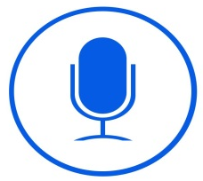

4月10日汇报总结
汇报重点
遗留问题
运维工作痛点
平台建设目标
自动化需求及出发点
呈现需求及出发点
数据化概念
智慧化场景
自动化的需求
呈现的需求
数据化的规划
智慧化场景规划
Notes:
总结目前运维工作的痛点：忙而无成、专而不全、知而不显、有心无力。
明确了建设目标：自动化、呈现、数据化、智慧化。
讨论自动化和呈现，理清自动化和呈现需要明确需求-操作标准化-开发的思路。下一步先收集需求。
讨论数据化初步范围，如何数据化。
讨论智慧化场景。包括故障的预测,故障的处理。需要明确的场景应用。

Slide 3

自动化及呈现需求
进一步收集自动化及呈现的需求
自动化实现的工作逻辑
数据化的规划
数据化建设的规划
智慧化场景规划
智慧机房
智能调度
投诉预测
故障诊断
汇报内容

Slide 4
应用场景 – 日报撰写机器人
自动获取数据
关键信息提取
自动撰写报告和通报
1-2小时/人天缩短至5分钟/天

Slide 5
目录
一、建设背景
二、建设目标
三、计划与举措
四、应用场景

Slide 6
网络管理工作 – 面临的痛点
1
忙而无成
基础维护做细坐实，需要投入大量的时间和精力（约1/4时间每人天）且存在疏漏可能，如：每周BSC APG备份（1人天/周），指标通报（1-2小时/天），日测（1-2小时/天），局数据核对（4小时/周）等；
专人专网维护，专业跨度大，无法全程全网，人员复用难，如城域网（陈朝勇）、CDN（林庆忠）、交换网（聂敏泉），IMS\互联互通（徐晓颖）、承载网（陈熙东）等
2
专而不全
3
知而不显
无可视化手段，信息传达和沟通效率低
4
有心无力
故障、投诉发生后才进行分析和处理，想做到先于故障发现问题、先于投诉解决问题
Notes:
以上问题的存在，需要通过管理流程和工作流程上的改变来彻底解决

Slide 7
目录
一、建设背景
二、建设目标
三、计划与举措
四、应用场景

Slide 8




网络管理工作 – 愿景
需求角色
大脑系统
需求/决策/任务下发
决策建议/结果反馈、呈现
任务下发
结果反馈
执行系统
Notes:
1、网络运维方法创新
2、盘活网络数据

Slide 9
大脑系统 - 建设方案

Slide 10
大脑系统 - 建设目标
1
自动
数据获取全自动化、需求收集全自动化，旨在将重复、低效能的工作通过执行系统完成
2
可视
反馈结果可视化，旨在借助图形化手段、清晰有效地传达与沟通信息
3
智慧
1、初级智慧阶段：旨在采用简单机器学习，实现性能、故障、投诉等预警、
分析和修复 ，消除专业壁垒，实现人员复用；
2、高级智慧阶段：旨在利用深度学习，实现网络自规划和优化
4
无人
旨在实现大脑替代人脑看网管网

Slide 11
目录
一、建设背景
二、建设目标
三、计划与举措
四、应用场景

Slide 12
大脑系统 - 建设计划

Slide 13
可视化呈现的需求
1
关注工作信息的呈现
2
今天工作重点的呈现
3
遗留工作跟踪的呈现
各专业的性能指标
前一天工程完成情况
网元运行情况：告警、负荷、用户数
Volte每天粒度的指标情况；
30分钟粒度的VOlte接通、注册，CAUSE粒度监测
Volte开户、注册、通话用户数
赵业祯
张燕
城域网弱光链路；
设备异常性能信息，每天遗留重要告警
城域网昨日链路超门限条数，超70%多少条，超60%多少条，超50%多少条。
家宽、IPTV昨日在线峰值用户数，环比增长情况。
互联网出口昨日峰值，环比增长情况。
家宽指标昨日情况，是否有不达标指标，不达标指标多少项。
陈朝勇
林庆忠

Slide 14
可视化呈现的需求
核心网网络结构图，接口名称：A口，设备节点所在机房。
设备责任人及基础信息显示，结合对应的负责维护人员，维护所对应的维护指令。
设备状态显示：结构图上显示网络的连通性。某个节点故障，出现红色，连接线红色。
聂敏泉
陈熙东
4g业务指标日情况
十五分钟粒度八家物联网客户在线用户数监控情况
ip承载网在用端口在线率以及呈现链路利用率最高的端口
IMS、关口局设备网管连接状态、活动告警（严重、重要等级）
本地、长途、互联互通电路数量、各中继群利用率
IMS语音专线质量预警：E1接入链路利用率（按劣化程度排序）、IP接入用户数变化趋势（按接入网元）
徐晓颖
1
定制指标可视化
2
设备信息异常可视化
3
网络拓扑可视化
4
业务监控可视化

Slide 15
自动化的需求
考核指标自动获取（实时监控）
考核指标CAUSE码粒度自动分析
指标分析报告自动撰写
SBC/UMG日测、周测、月测、季测
每有每月网络质量分析报告数据生成
IMS配对CE/FW设备每日检查
张燕
徐晓颖
设备配置、操作日志自动备份（每天）
系统配置局数据自动核对（每周）
端口流量（链路利用率）自动核查
指标报表每日自动呈现
城域网拓扑链路自动关联
投诉自动定位和处理
陈朝勇
林庆忠
CPU\内存\上联带宽利用率峰值CPU\内存\上联带宽利用率峰值自动输出
自动日测，如：设备板卡检测和端口流量自动核查
设备配置备份（每月）
自动备份（BSC的APG，ALOG，CLOG等）；
日测；
告警处理；
陈熙东
聂敏泉
1
性能指标自动化
2
例行测试自动化
3
数据备份自动化
4
例行核查自动化

Slide 16

定制任务
条件触发
任务执行
任务完成
结果呈现
主人：
你的局数据检查已完成
你的健康检查已完成
你要的日报已完成。
----------
网元对象
执行周期
……
数据采集
数据入库
检查判断
检查记录
详细报告
数据源
采集接口
临时库
数据处理
数据入库
核查
结果
检查标准
自动化工作逻辑

Slide 17
应用场景 – 局数据核查
创建任务
每周一02:00
局数据检查功能块自动执行
城域网所有SW网元
每周一凌晨02:00
局数据
检查标准
局数据采集
任务调度
核查
结果
任务完成
结果呈现
检查记录
详细报告
网元
（配置文件）
采集接口
临时库
数据处理
局数据库
Telnet

Slide 18
全专业知识库
支撑网及环境全数据库
✓
由点到全
无线网
高级知识库
✓
动力网
✓
核心网
中级知识库
业务网全数据库
✓
IP承载网
✓
初级知识库
IP城域网
自动化需求
涉及数据
如MIB信息、配置文件、系统日志、指令查询结果等
分专业
分级别
网络数据化

Slide 19
大脑系统 – 平台架构
应用中心
网络全景图、运维场景应用、故障跟踪处理、信息查询、多维分析等
管理中心
用户管理
安全管理
日志管理
数据分析
配置管理
控制系统
决策结果执行
事件日志
智库管理：算法库、模型库、特征库、机器学习机制
大数据处理引擎、人工智能引擎、可视化呈现处理引擎
数据采集
数据采集、数据处理
数据源
网络设备数据、监控设备数据、其他系统数据、台账数据

Slide 20


服务接口（WebService）
IT架构
全景呈现
日常维护
应急保障
网络规划
业务呈现
1、应用层采用业界流行的开源框架SSH搭建平台，前端采用SSH开源架构及开源的报表控件实现业务系统的人机交互。
Echart报表
AJax
应用层
WEB框架
Spring
Struts
Hibernate
数据接口
智能运维（JAVA）
2、数据存储采用Greenplum+Mysql方式，GreenPlum用于存储业务指标数据，MySql用于存储任务策略、权限、日志等数据。并通过JAVA实现智能运维功能。
智能运维体检
数据备份
例行检查
智能分析
智能预警
数据存储/智能运维
数据存储
业务层
业务数据存储
策略/权限/日志
GreenPlum
MySql
ETL
（清洗、转换、加载）
3、提供SFTP\FTP\TELNET\SNMP等实时/非实时数据采集接口。底层通过高效的C/C++/JAVA实现数据清洗、转换、加载
C/C++
数据处理
处理层
SFTP
FTP
TELNET
SNMP
……
采集接口
日志文件
备份文件
MIB信息
打印文本
……
4、接入华为、爱立信、阿尔卡特等多厂家的网元数据
采集层
华为
爱立信
阿尔卡特

Slide 21
目录
一、建设背景
二、建设目标
三、计划与举措
四、应用场景

Slide 22
海量大数据采集
数据提取
发现合适的运维任务
智能算法离线训练
高度完善自动化
上线应用
智慧化运维建设

Slide 23
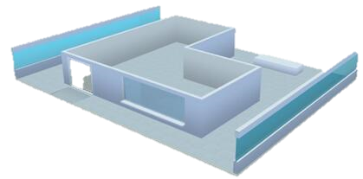


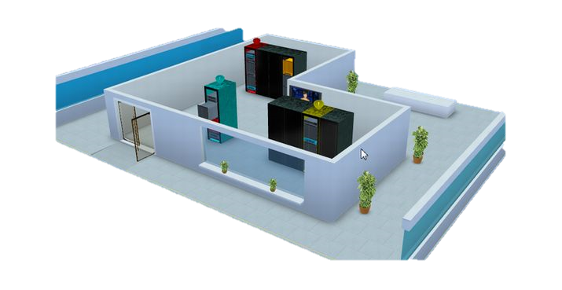
应用场景 - 智慧机房
内容1：打造无人化机房管理
2、基于机器人的机房管理
100%复原机房
任务管控
大脑系统
1、基于VR技术的机房实时呈现
Notes:
现状：
1、机房安全管控（行政进行机房卫生清理，需要专业人员监工）和信息获取（设计院勘察），需要人工到机房 ---- 如果不去现场，机房等同于黑匣子，无法感知机房；
2、机房巡检、设备故障处理，需要人工到机房完成；
目标：
无需去机房、机房智慧管理；
打造无人机房，需要解决的几大问题：
1、呈现：100%真实还原机房，随时随地如身临机房；
2、自动：自动巡检等；
3、机房大数据支撑。
实现：
1、通过VR技术实时呈现机房，在办公室就能如身临机房之中 ---- 无需去现场即能实时感受整个机房；
2、通过对运维机器人，实现机器人代替人进行巡检、设备故障处理；
3、通过对机房资源数据、设备数据、环境数据、业务数据进行大数据分析，支撑紧急情况机房管理决策；

Slide 24
应用场景 - 智慧机房
内容2：基于大数据支撑的机房管理
Notes:
以2017年台风天鸽来袭为例，基于大数据支撑的机房设备下电方案介绍（假设机房市电已经断了），决策区间是重点
1、现状分析
当前机房非市电剩余电量，机房所包含的设备运行装填、设备下挂业务量、质量情况和业务分类、设备功耗情况情况；
2、优先级分析
机房设备（BSC双连MGW）、业务重要级别分类（如，某BSC下挂的多数站点断了，可进行割接等）
3、预测分析
如：多久才能供电，为等待供电时间，需要降低多少功耗
4、设备下电影响预测
业务量下降，可降低设备硬件容量（板卡下电预测），但不影响业务使用
5、建议方案
决策需要结合机房大数据和外部条件一起，才能出方案
控制区间：
如：当人无法去机房的时候，可以控制机器人完成下电

Slide 25


应用场景 – 智能调度
智能算法
均衡方案
家宽用户 3.0 万
家宽流量 15 GB
IPTV用户 0.6 万
IPTV流量 1.2 GB
总流量 16.2 GB
家宽用户 2.6 万
家宽流量 13 GB
IPTV用户 1.0 万
IPTV流量 2.0 GB
总流量 15.0 GB
家宽用户 2.2 万
家宽流量 11 GB
IPTV用户 1.4 万
IPTV流量 2.8 GB
总流量 13.8 GB
家宽用户 2.0 万
家宽流量 10 GB
IPTV用户 0.5 万
IPTV流量 1.0 GB
总流量 11 GB
家宽用户 2.6 万
家宽流量 13 GB
IPTV用户 1.0 万
IPTV流量 2.0 GB
总流量 15.0 GB
家宽用户 2.0 万
家宽流量 10 GB
IPTV用户 0.5 万
IPTV流量 1.0 GB
总流量 11 GB
家宽用户0.4万
BNG2
BNG1
BNG2
BNG1
BNG2
BNG1
IPTV用户0.4万
· · ·
OLT
· · ·
OLT
OLT
OLT
OLT
OLT
OLT
OLT
IPTV用户
IPTV用户
IPTV用户
IPTV用户
IPTV用户
IPTV用户
家宽用户
家宽用户
家宽用户
家宽用户
家宽用户
家宽用户
Notes:
1.城域网网络示意图，目前我们的网络OLT到BNG是双路由连接。合理的情况下我们的用户和业务流量应该是较为均衡才是合理的。
2.但是由于用户类型、用户数及业务流量的变化，时间长了就会出现业务不均衡的情况。这样会导致某些节点和链路的负荷较高。另一些节点则业务负荷较低。
3、例如一种情况，BNG1和BNG2用户数都增加1.1万，但BNG1主要增加是家宽用户，BNG2主要增加是IPTV用户。家宽业务流量普遍比IPTV用户业务流量要大，这就导致总流量负荷的不均衡。
4.通过智能算法模型，得到节点、用户和业务流量合理的均衡方案。
5.对用户进行迁移。
6.最终让用户和业务得到均衡。

Slide 26







应用场景 – 投诉提前预测（mac地址锁死）
用户体验差
现状
通知
投诉
客响部门
维护人员
大脑系统上线后
用户体验好
后台
决策
执行
用户
智能模型
预测结果
感知
…
解决方案

Slide 27

应用场景 – 投诉提前预防（mac地址锁死）
感知区间
存储区间
决策区间
控制区间
执行区间
投诉工单
信令系统
链路数据
…
数据清洗
结构化存储
选择模型进行训练/参数更新
离线
已更新模型的存储
根据重要程度确定更新频率
信令系统
链路数据
…
在线
数据清洗
结构化存储
利用模型判断是否即将发生锁死
控制任务调度执行预定义操作
执行预防措施
（强制下线）

Slide 28
应用场景 – 故障诊断定位（双主故障）
信令数据
投诉原因诊断：
Top1: 双主故障 85.3%
Top2: DNS故障 45.1%
Top3: 城域网数据配置错误 14.5%
拓扑
给出故障诊断建议
设备参数信息
通知、呈现
EMOS工单系统数据
大脑系统
···

Slide 29
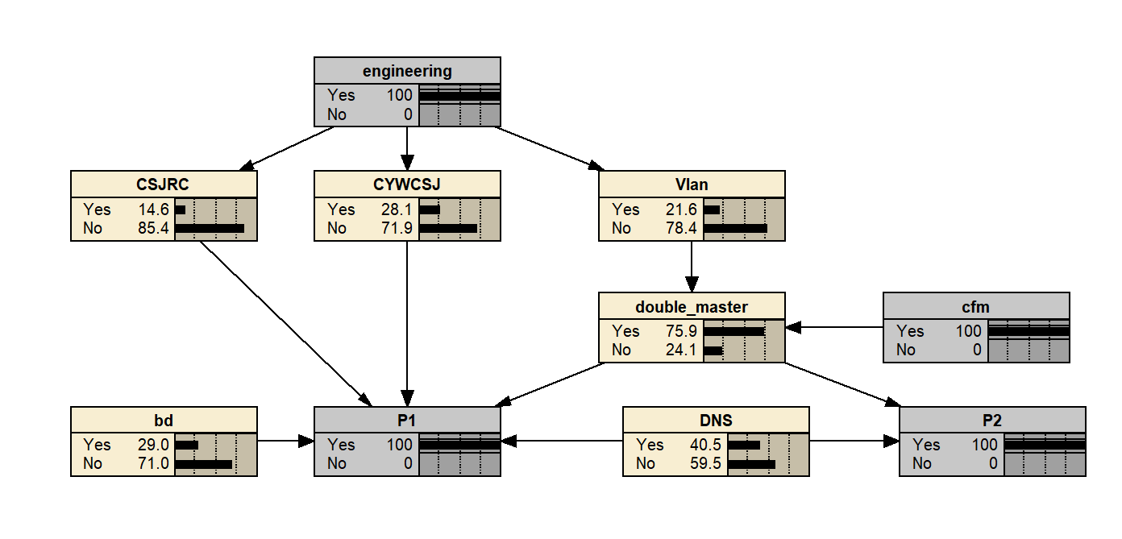
应用场景 – 故障诊断定位（双主故障）
感知区间
存储区间
决策区间
控制区间
执行区间
投诉工单
拓扑关联
工程工单
信令系统
链路数据
…
非实时采集
数据清洗
结构化存储
…
提取模型
选取问题诊断模型
数据分析
将分析结果控制下发通知(接收对象，发送方式等)
通知控制
诊断建议通知下发
通知控制
实时采集

